Slide 1
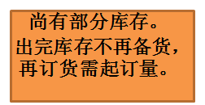

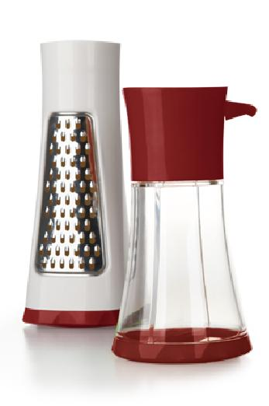
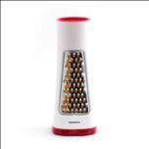
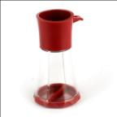
温馨浪漫，尽享烹饪乐趣
市场参考价： 146.00
批发价：50.00
Passion妙厨2件套
TA110201102ZZ
规格：鸳鸯油醋瓶×1+多功能刨刀器×1
材质：PP
装箱明细：16pcs/箱
厨房必备的秒厨搭档，由鸳鸯油醋瓶和多功能刨刀器组成，以多样屋红为主色调，形成时尚的“双红辉映”。采用PP塑胶为原材料，表面光滑，实用并清洗便捷。色泽透亮，梦幻般的酒红色，大方得体尽显高贵。给单调的厨房增添一丝浪漫、温馨感，摆脱厨房油腻带来的烦躁心情，让您尽情享受烹饪的乐趣。 油醋瓶为两隔设计，一边能放醋，一边放油，方便实用，节省空间。 刨刀器硬度很强，比普通钢长久耐用，抗耐腐蚀性能好，抛光度佳，方便清洗。

